Slide 1
גבולות ישראל – חלק א'

Slide 2
ארץ ישראל המעמד הגיאופוליטי
מעמדה הגיאופוליטי של א"י מסביר מדוע לאורך ההיסטוריה האנושית חוותה הארץ, גבולות בלתי יציבים, מלחמות רבות, מעורבות גלויה וסמויה בענייניה ובשטחה, של כל מעצמה, מאשור, בבל, מצרים, פרס, יוון, רומי ועוד עד למעצמות המאה ה-20-והמאה ה-21, בריטניה, צרפת, גרמניה, רוסיה, ברית המועצות ,ארצות הברית. (ההתעניינות בולטת גם בימים אלה ממש).
, א"י ממוקמת בחיבור שבין יבשות חצי הכדור המזרחי ומהווה "גשר יבשתי" ביניהן, וכמו כן מהווה "גשר אוקיינוסים "בין האוקיינוס האטלנטי דרך הים התיכון לאוקיינוסים ההודי והשקט דרך מפרץ אילת (מעבר חלופי לנפט המזרח תיכוני בקו צינור הנפט אילת אשקלון-קצא"א).
היא מהווה גם צומת אווירי בינלאומי.
חופו המזרחי של הים התיכון וא"י כחלק ממנו, מהווה המוצא היחיד של אסיה לימים והאוקיינוסים החמים -הים התיכון והאוקיינוס האטלנטי. בימים אלה תעיד על כך, דבקותה העיקשת של רוסיה בנמלי סוריה, טרטוס ולקטיקה.

Slide 3
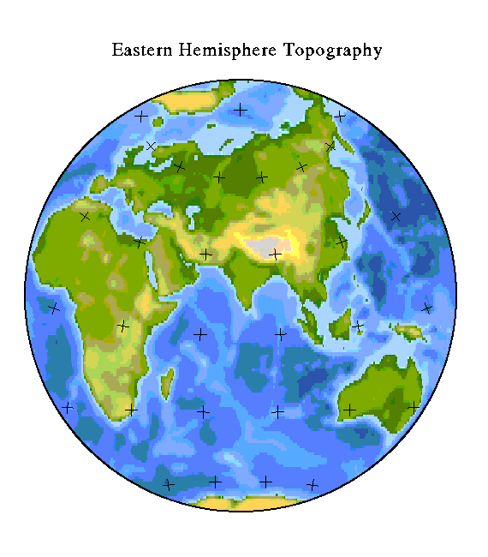
א"י - גשר יבשות
ממוקמת בנקודת החיבור של יבשות חצי הכדור המזרחי: אסיה, אפריקה, אירופה.

Slide 4
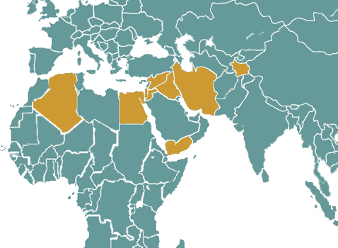
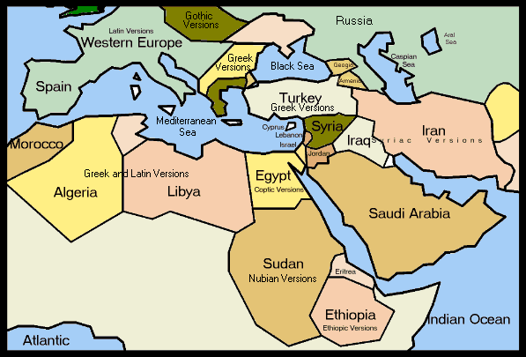
המעבר בין אסיה לאירופה
לא מחייב מעבר דרך ארץ ישראל
המעבר היבשתי הקצר ביותר בין אירופה לאפריקה דרך אסיה, מחייב מעבר דרך ארץ ישראל

Slide 5
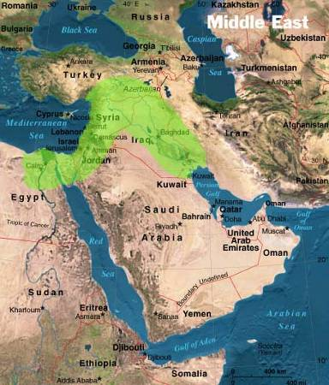
המעבר בין אסיה לאפריקה עבר אלפי שנים ב"קשת הפוריה" ( הסהר הפורה).
ארץ ישראל היא חלק מן הסהר הפורה.
לכן, דרכים בינלאומיות חשובות עברו בסהר הפורה ובתחומי ארץ ישראל.
ההשלכות: פיתוח סחר, מפגשים בין תרבותיים , ריבוי מלחמות, גבולות בלתי יציבים.
הטכנולוגיה המודרנית המאפשרת סלילת כביש דרך מדבריות ירדן סוריה ועיראק, ממעיטה מחשיבות המעבר מאפריקה לאסיה דרך הסהר הפורה וארץ ישראל. ראו תצלום לווין בשקופית הבאה
גשר יבשות

Slide 6
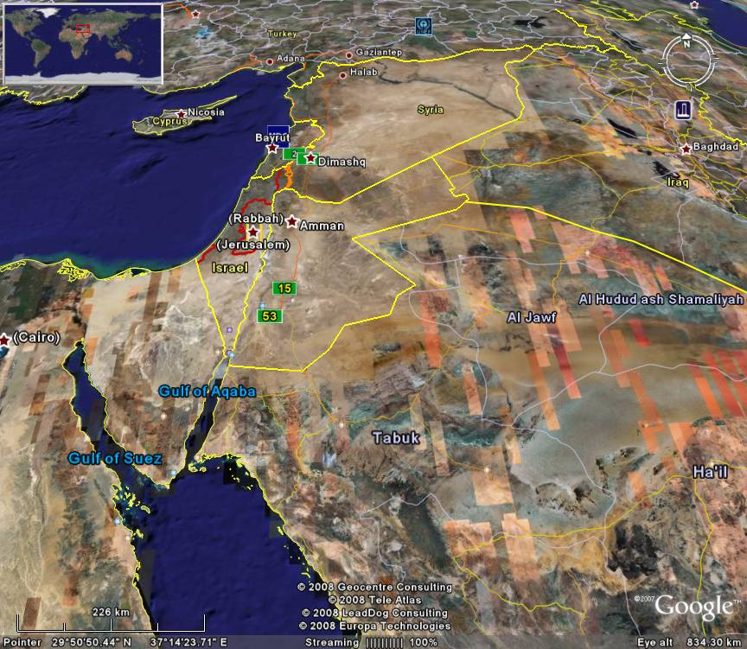
מקרא:
כביש בגדד עקבה
הסהר הפורה
הסהר הפורה מאבד מחשיבותו בטכנולוגיה תחבורתית מודרנית.
כביש בגדד עקבה עובר במדבר במקביל לסהר הפורה

Slide 7
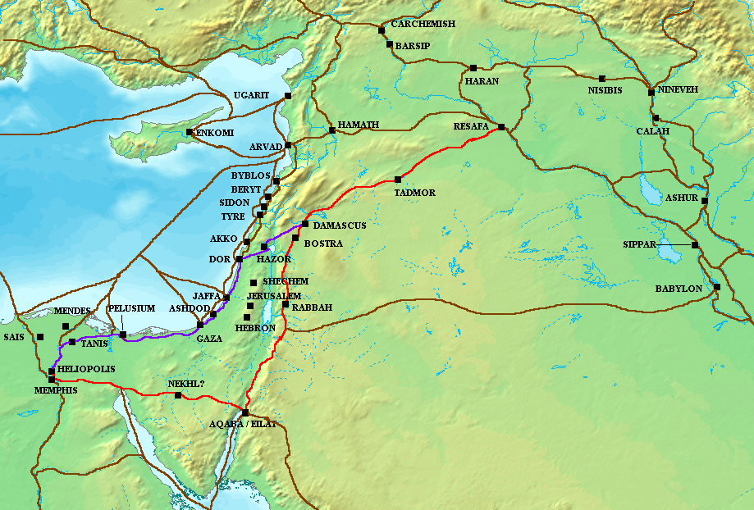
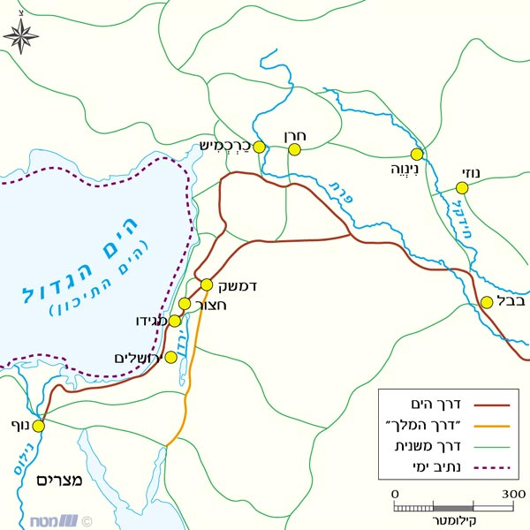
ארץ ישראל כגשר יבשות
הדרכים הראשיות שעוברות בארץ ישראל
דרך הים, דרך המלך, דרך הבשמים

Slide 8
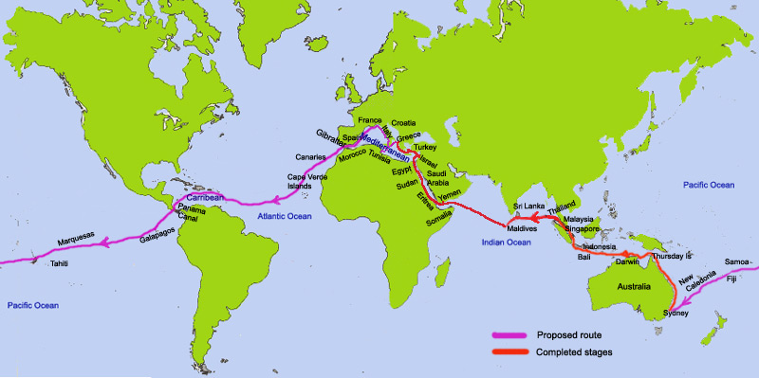
אטלנטי
שקט
שקט
הודי
א"י מהווה גשר אוקיינוסים

Slide 9
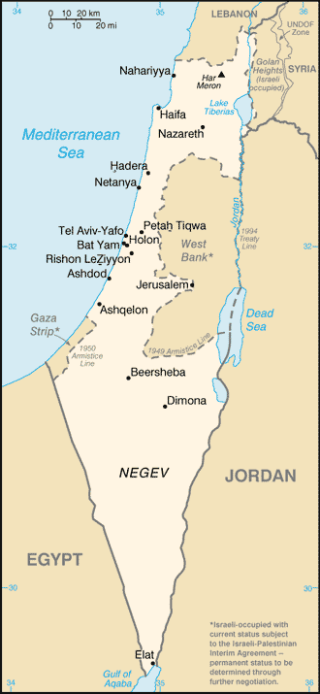
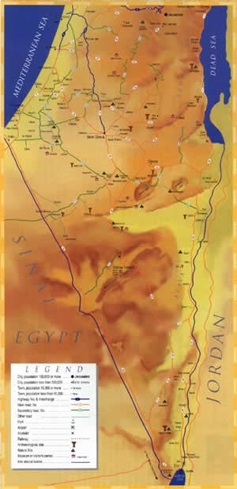
ארץ ישראל מהווה גשר אוקיינוסים בשתי דרכים:
קו אילת-אשקלון מחבר בין הים התיכון והאוקיינוס האטלנטי לבין מפרץ אילת והאוקיינוסים ההודי והשקט.
ניתן להגיע מהאוקיינוס האטלנטי לחופי הים התיכון בא"י , דרך הסהר הפורה, לחופי המפרץ הפרסי ומשם לאוקיינוסים ההודי והשקט.
האם בעידן הטילים, הלווינים, והמזלט"ים , א"י מהווה עדיין גשר אוקיינוסים?
קצא"א, שנבנה והחל לפעול עם חסימת תעלת סואץ במלחמת ששת הימים ומתפקד גם כיום .
קו הגבול ישראל מצרים מדגים את הקשר בין האוקיינוסים
קו אילת אשקלון
קו אילת אשקלון

Slide 10
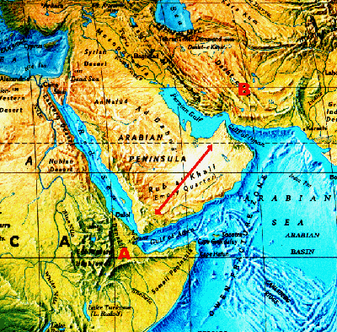
מחופי ישראל בים התיכון ניתן להגיע באמצעות הסהר הפורה למפרץ הפרסי ובכך ליצור גשר אוקיינוסים
מעמדה של ארץ ישראל כגשר אוקיינוסים נפגע, בגלל הגבול הצפון מזרחי עם מדינות עוינות המונע יצירת גשר אוקיינוסים בין חופי הים התיכון למפרץ הפרסי.
א"י - גשר אוקיינוסים
מחופי הים התיכון למפרץ הפרסי דרך הסהר הפורה

Slide 11
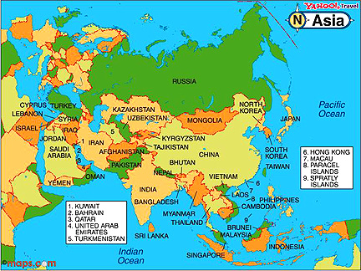
החוף המזרחי של הים התיכון מהווה מוצא יחיד של אסיה לאוקיינוס האטלנטי דרך הים התיכון. לפיכך הגבול הצפון מזרחי עם מדינות עוינות מונע מיצוי הפוטנציאל של צפון ישראל ושל חיפה להוות מוצא של אסיה לים התיכון ולתפקד כעיר בעלת חשיבות כלל יבשתית.
בתקופת המנדט הייתה לחיפה חשיבות אזורית כמוקד להעברת הנפט מעירק (פנים אסיה) לחופי הים התיכון ( חיפה) ומשם לבריטניה. הנמל הוקם לשם כך.
הרצל בפתיח לאלטנוילנד מתאר את חיפה כעיר קוסמופוליטית, בעלת חשיבות כלל יבשתית.
אוקיינוס הקרח הצפוני
החוף המזרחי של הים התיכון - המוצא של אסיה לאוקיינוס האטלנטי

Slide 12
ארץ ישראל – הגבולות ההיסטוריים

Slide 13
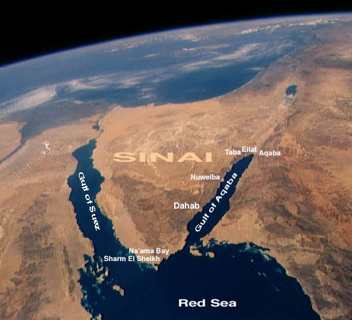
המזרח התיכון ללא גבולות

Slide 14
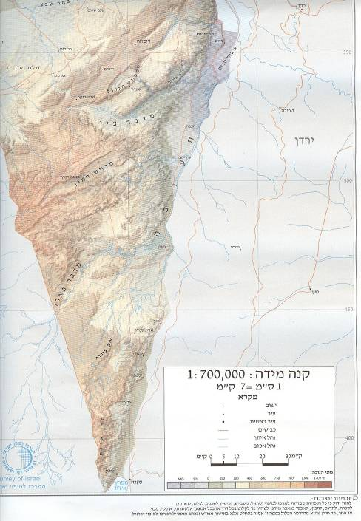
בפועל
יש גבולות

Slide 15
גבולות ההבטחה...
"ביום ההוא כרת יהוה את אברם ברית לאמר לזרעך נתתי את הארץ הזאת מנהר מצרים עד הנהר הגדל נהר פרת"
(פרשת לך לך, בראשית ט"ו, י"ח)

Slide 16
בראשית י"ג
וַיִּבְחַר-לוֹ לוֹט, אֵת כָּל-כִּכַּר הַיַּרְדֵּן, וַיִּסַּע לוֹט, מִקֶּדֶם; וַיִּפָּרְדוּ, אִישׁ מֵעַל אָחִיו. יב אַבְרָם, יָשַׁב בְּאֶרֶץ-כְּנָעַן; וְלוֹט, יָשַׁב בְּעָרֵי הַכִּכָּר, וַיֶּאֱהַל, עַד-סְדֹם. יג וְאַנְשֵׁי סְדֹם, רָעִים וְחַטָּאִים, לַיהוָה, מְאֹד. יד וַיהוָה אָמַר אֶל-אַבְרָם, אַחֲרֵי הִפָּרֶד-לוֹט מֵעִמּוֹ, שָׂא נָא עֵינֶיךָ וּרְאֵה, מִן-הַמָּקוֹם אֲשֶׁר-אַתָּה שָׁם--צָפֹנָה וָנֶגְבָּה, וָקֵדְמָה וָיָמָּה. טו כִּי אֶת-כָּל-הָאָרֶץ אֲשֶׁר-אַתָּה רֹאֶה, לְךָ אֶתְּנֶנָּה, וּלְזַרְעֲךָ, עַד-עוֹלָם. טז וְשַׂמְתִּי אֶת-זַרְעֲךָ, כַּעֲפַר הָאָרֶץ: אֲשֶׁר אִם-יוּכַל אִישׁ, לִמְנוֹת אֶת-עֲפַר הָאָרֶץ--גַּם-זַרְעֲךָ, יִמָּנֶה. יז קוּם הִתְהַלֵּךְ בָּאָרֶץ, לְאָרְכָּהּ וּלְרָחְבָּהּ: כִּי לְךָ, אֶתְּנֶנָּה.

Slide 17
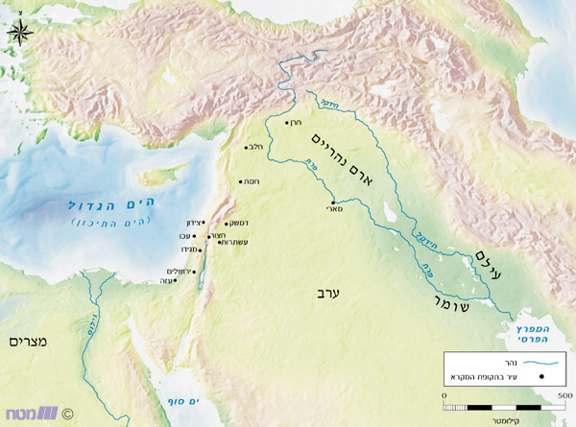

Slide 18
גבולות א"י במקרא
עיינו בפרשות המרכזיות העוסקות בנושא גבולות הארץ:
א. בראשית ט"ו, יח-כא
ב. שמות כ"ג, כג-לא
ג. במדבר ל"ד, א-טו
ד. דברים י"א, כד-כה
ה. יהושע א' א-ד

Slide 19
במדבר ל"ד
וַיְדַבֵּר יְהוָה, אֶל-מֹשֶׁה לֵּאמֹר. ב צַו אֶת-בְּנֵי יִשְׂרָאֵל, וְאָמַרְתָּ אֲלֵהֶם, כִּי-אַתֶּם בָּאִים, אֶל-הָאָרֶץ כְּנָעַן: זֹאת הָאָרֶץ, אֲשֶׁר תִּפֹּל לָכֶם בְּנַחֲלָה, אֶרֶץ כְּנַעַן, לִגְבֻלֹתֶיהָ. ג וְהָיָה לָכֶם פְּאַת-נֶגֶב מִמִּדְבַּר-צִן, עַל-יְדֵי אֱדוֹם; וְהָיָה לָכֶם גְּבוּל נֶגֶב, מִקְצֵה יָם-הַמֶּלַח קֵדְמָה. ד וְנָסַב לָכֶם הַגְּבוּל מִנֶּגֶב לְמַעֲלֵה עַקְרַבִּים, וְעָבַר צִנָה, והיה (וְהָיוּ) תּוֹצְאֹתָיו, מִנֶּגֶב לְקָדֵשׁ בַּרְנֵעַ; וְיָצָא חֲצַר-אַדָּר, וְעָבַר עַצְמֹנָה. ה וְנָסַב הַגְּבוּל מֵעַצְמוֹן, נַחְלָה מִצְרָיִם; וְהָיוּ תוֹצְאֹתָיו, הַיָּמָּה. ו וּגְבוּל יָם, וְהָיָה לָכֶם הַיָּם הַגָּדוֹל וּגְבוּל; זֶה-יִהְיֶה לָכֶם, גְּבוּל יָם. ז וְזֶה-יִהְיֶה לָכֶם, גְּבוּל צָפוֹן: מִן-הַיָּם, הַגָּדֹל, תְּתָאוּ לָכֶם, הֹר הָהָר. ח מֵהֹר הָהָר, תְּתָאוּ לְבֹא חֲמָת; וְהָיוּ תּוֹצְאֹת הַגְּבֻל, צְדָדָה. ט וְיָצָא הַגְּבֻל זִפְרֹנָה, וְהָיוּ תוֹצְאֹתָיו חֲצַר עֵינָן; זֶה-יִהְיֶה לָכֶם, גְּבוּל צָפוֹן. י וְהִתְאַוִּיתֶם לָכֶם, לִגְבוּל קֵדְמָה, מֵחֲצַר עֵינָן, שְׁפָמָה. יא וְיָרַד הַגְּבֻל מִשְּׁפָם הָרִבְלָה, מִקֶּדֶם לָעָיִן; וְיָרַד הַגְּבֻל, וּמָחָה עַל-כֶּתֶף יָם-כִּנֶּרֶת קֵדְמָה. יב וְיָרַד הַגְּבוּל הַיַּרְדֵּנָה, וְהָיוּ תוֹצְאֹתָיו יָם הַמֶּלַח; זֹאת תִּהְיֶה לָכֶם הָאָרֶץ לִגְבֻלֹתֶיהָ, סָבִיב.

Slide 20
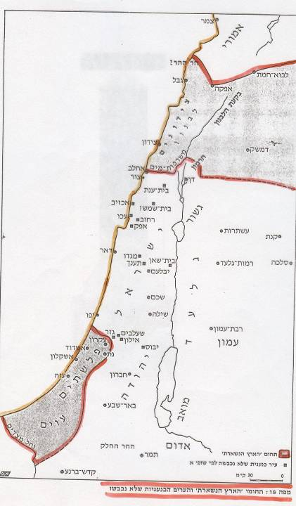
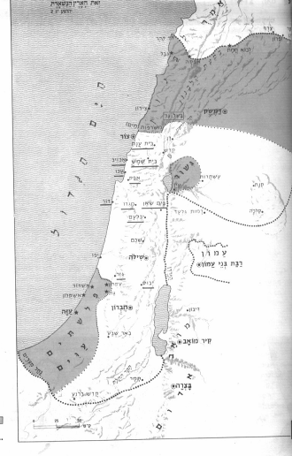
תחומי "הארץ הנשארת" והערים הכנעניות שלא נכבשו
גבולות "במדבר" ו"הארץ הנשארת"

Slide 21
יהושע י"ג
וִיהוֹשֻׁעַ זָקֵן, בָּא בַּיָּמִים; וַיֹּאמֶר יְהוָה אֵלָיו, אַתָּה זָקַנְתָּה בָּאתָ בַיָּמִים, וְהָאָרֶץ נִשְׁאֲרָה הַרְבֵּה-מְאֹד, לְרִשְׁתָּהּ. ב זֹאת הָאָרֶץ, הַנִּשְׁאָרֶת: כָּל-גְּלִילוֹת הַפְּלִשְׁתִּים, וְכָל-הַגְּשׁוּרִי. ג מִן-הַשִּׁיחוֹר אֲשֶׁר עַל-פְּנֵי מִצְרַיִם, וְעַד גְּבוּל עֶקְרוֹן צָפוֹנָה--לַכְּנַעֲנִי, תֵּחָשֵׁב; חֲמֵשֶׁת סַרְנֵי פְלִשְׁתִּים, הָעַזָּתִי וְהָאַשְׁדּוֹדִי הָאֶשְׁקְלוֹנִי הַגִּתִּי, וְהָעֶקְרוֹנִי, וְהָעַוִּים. ד מִתֵּימָן כָּל-אֶרֶץ הַכְּנַעֲנִי, וּמְעָרָה אֲשֶׁר לַצִּידֹנִים--עַד-אֲפֵקָה: עַד, גְּבוּל הָאֱמֹרִי. ה וְהָאָרֶץ הַגִּבְלִי, וְכָל-הַלְּבָנוֹן מִזְרַח הַשֶּׁמֶשׁ, מִבַּעַל גָּד, תַּחַת הַר-חֶרְמוֹן--עַד, לְבוֹא חֲמָת.
ו כָּל-יֹשְׁבֵי הָהָר מִן-הַלְּבָנוֹן עַד-מִשְׂרְפֹת מַיִם, כָּל-צִידֹנִים--אָנֹכִי אוֹרִישֵׁם, מִפְּנֵי בְּנֵי יִשְׂרָאֵל: . {פ}
ם.

Slide 22
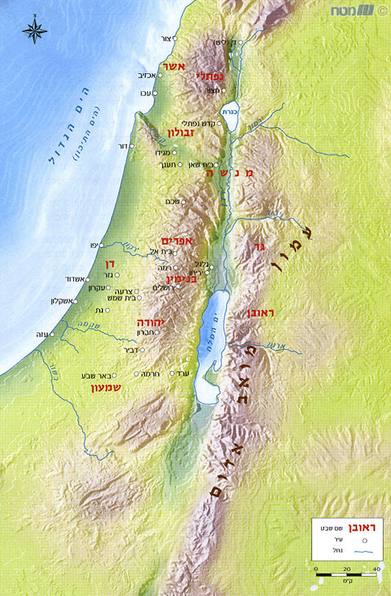
חלוקת ארץ-ישראל לנחלות השבטים
יהושע י"ג

Slide 23
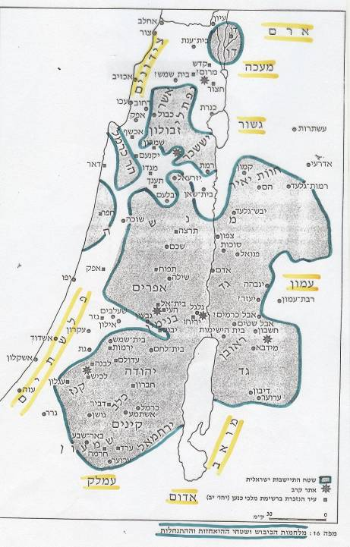
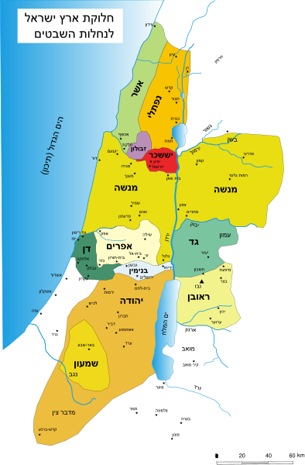
חלוקה
התנחלות
שבטי ישראל המאה ה-12 לפנה"ס
גבולות נחלות השבטים

Slide 24
במדבר ל"ד
יג וַיְצַו מֹשֶׁה, אֶת-בְּנֵי יִשְׂרָאֵל לֵאמֹר: זֹאת הָאָרֶץ, אֲשֶׁר תִּתְנַחֲלוּ אֹתָהּ בְּגוֹרָל, אֲשֶׁר צִוָּה יְהוָה, לָתֵת לְתִשְׁעַת הַמַּטּוֹת וַחֲצִי הַמַּטֶּה. יד כִּי לָקְחוּ מַטֵּה בְנֵי הָראוּבֵנִי, לְבֵית אֲבֹתָם, וּמַטֵּה בְנֵי-הַגָּדִי, לְבֵית אֲבֹתָם; וַחֲצִי מַטֵּה מְנַשֶּׁה, לָקְחוּ נַחֲלָתָם. טו שְׁנֵי הַמַּטּוֹת, וַחֲצִי הַמַּטֶּה: לָקְחוּ נַחֲלָתָם, מֵעֵבֶר לְיַרְדֵּן יְרֵחוֹ--קֵדְמָה מִזְרָחָה. {פ}

Slide 25
יהשוע י"ג
רַק הַפִּלֶהָ לְיִשְׂרָאֵל, בְּנַחֲלָה, כַּאֲשֶׁר, צִוִּיתִיךָ. ז וְעַתָּה, חַלֵּק אֶת-הָאָרֶץ הַזֹּאת בְּנַחֲלָה--לְתִשְׁעַת הַשְּׁבָטִים; וַחֲצִי, הַשֵּׁבֶט הַמְנַשֶּׁה. ח עִמּוֹ, הָראוּבֵנִי וְהַגָּדִי, לָקְחוּ, נַחֲלָתָם--אֲשֶׁר נָתַן לָהֶם מֹשֶׁה, בְּעֵבֶר הַיַּרְדֵּן מִזְרָחָה, כַּאֲשֶׁר נָתַן לָהֶם, מֹשֶׁה עֶבֶד יְהוָה. ט מֵעֲרוֹעֵר אֲשֶׁר עַל-שְׂפַת-נַחַל אַרְנוֹן וְהָעִיר אֲשֶׁר בְּתוֹךְ-הַנַּחַל, וְכָל-הַמִּישֹׁר מֵידְבָא--עַד-דִּיבוֹן. י וְכֹל, עָרֵי סִיחוֹן מֶלֶךְ הָאֱמֹרִי, אֲשֶׁר מָלַךְ, בְּחֶשְׁבּוֹן--עַד-גְּבוּל, בְּנֵי עַמּוֹן. יא וְהַגִּלְעָד וּגְבוּל הַגְּשׁוּרִי וְהַמַּעֲכָתִי, וְכֹל הַר חֶרְמוֹן וְכָל-הַבָּשָׁן--עַד-סַלְכָה. יב כָּל-מַמְלְכוּת עוֹג בַּבָּשָׁן, אֲשֶׁר-מָלַךְ בְּעַשְׁתָּרוֹת וּבְאֶדְרֶעִי: הוּא נִשְׁאַר מִיֶּתֶר הָרְפָאִים, וַיַּכֵּם מֹשֶׁה וַיֹּרִשֵׁם. יג וְלֹא הוֹרִישׁוּ בְּנֵי יִשְׂרָאֵל, אֶת-הַגְּשׁוּרִי וְאֶת-הַמַּעֲכָתִי; וַיֵּשֶׁב גְּשׁוּר וּמַעֲכָת בְּקֶרֶב יִשְׂרָאֵל, עַד הַיּוֹם הַזֶּה. יד רַק לְשֵׁבֶט הַלֵּוִי, לֹא נָתַן נַחֲלָה: אִשֵּׁי יְהוָה אֱלֹהֵי יִשְׂרָאֵל, הוּא נַחֲלָתוֹ, כַּאֲשֶׁר, דִּבֶּר-לוֹ. {פ}
טו וַיִּתֵּן מֹשֶׁה, לְמַטֵּה בְנֵי-רְאוּבֵן לְמִשְׁפְּחֹתָם. טז וַיְהִי לָהֶם הַגְּבוּל, מֵעֲרוֹעֵר אֲשֶׁר עַל-שְׂפַת-נַחַל אַרְנוֹן וְהָעִיר אֲשֶׁר בְּתוֹךְ-הַנַּחַל וְכָל-הַמִּישֹׁר--עַל-מֵידְבָא. יז חֶשְׁבּוֹן וְכָל-עָרֶיהָ, אֲשֶׁר בַּמִּישֹׁר; דִּיבֹן וּבָמוֹת בַּעַל, וּבֵית בַּעַל מְעוֹן. יח וְיַהְצָה וּקְדֵמֹת, וּמֵפָעַת. יט וְקִרְיָתַיִם וְשִׂבְמָה, וְצֶרֶת הַשַּׁחַר בְּהַר הָעֵמֶק. כ וּבֵית פְּעוֹר וְאַשְׁדּוֹת הַפִּסְגָּה, וּבֵית הַיְשִׁמוֹת. כא וְכֹל, עָרֵי הַמִּישֹׁר, וְכָל-מַמְלְכוּת סִיחוֹן מֶלֶךְ הָאֱמֹרִי, אֲשֶׁר מָלַךְ בְּחֶשְׁבּוֹן: אֲשֶׁר הִכָּה מֹשֶׁה אֹתוֹ וְאֶת-נְשִׂיאֵי מִדְיָן, אֶת-אֱוִי וְאֶת-רֶקֶם וְאֶת-צוּר וְאֶת-חוּר וְאֶת-רֶבַע, נְסִיכֵי סִיחוֹן, יֹשְׁבֵי הָאָרֶץ. כב וְאֶת-בִּלְעָם בֶּן-בְּעוֹר, הַקּוֹסֵם--הָרְגוּ בְנֵי-יִשְׂרָאֵל בַּחֶרֶב, אֶל-חַלְלֵיהֶם. כג וַיְהִי, גְּבוּל בְּנֵי רְאוּבֵן--הַיַּרְדֵּן, וּגְבוּל: זֹאת נַחֲלַת בְּנֵי-רְאוּבֵן לְמִשְׁפְּחוֹתָם, הֶעָרִים וְחַצְרֵיהֶן

Slide 26
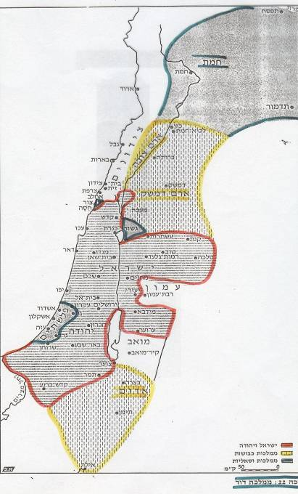
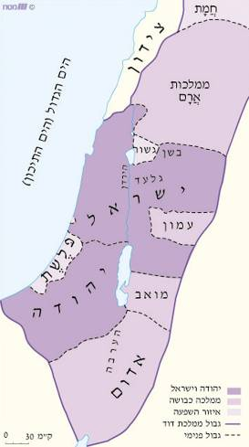
ממלכת דוד – 1,000 לפנה"ס

Slide 27
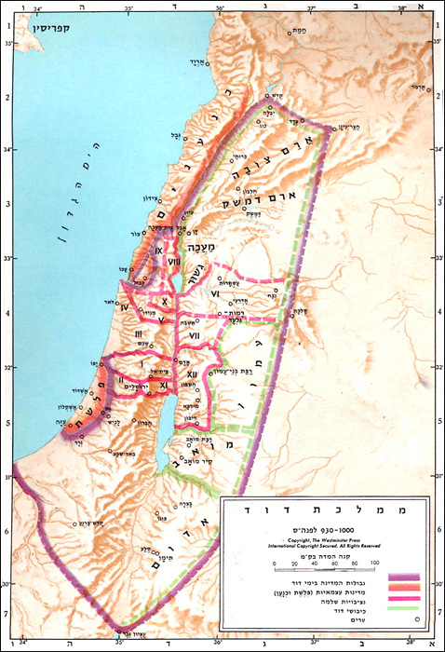
הארץ הנשארת

Slide 28
היכן עובר כאן קו הגבול?
מלכים א, ה'

Slide 29
הצהרת כורש- הבסיס לגבולות שיבת ציון
ובשנת אחת לכרש מלך פרס לכלות דבר ה' מפי ירמיה, העיר ה' ת רוח כרש מלך פרס ויעבר קול בכל מלכותו וגם במכתב לאמור: כה אמר כרש מלך פרס כל ממלכות הארץ נתן לי ה' אלקי השמים והוא פקד עלי לבנות לו בית בירושלם אשר ביהודה.. מי בכם מכל עמו יהי אלקיו עמו ויעל לירושלם אשר ביהודה ויבן את בית ה' אלקי ישראל הוא האלקים אשר בירושלים. וכל הנשאר מכל המקומות אשר הוא גר שם ינשאוהו אנשי מקומו בכסף ובזהב ברכוש ובבהמה עם הנדבה לבית האלקים אשר בירושלים.
עזרא פרק א' פסוקים 1-4

Slide 30
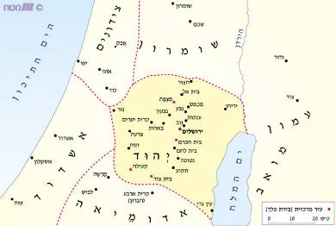
שיבת ציון-538 לפנה"ס

Slide 31
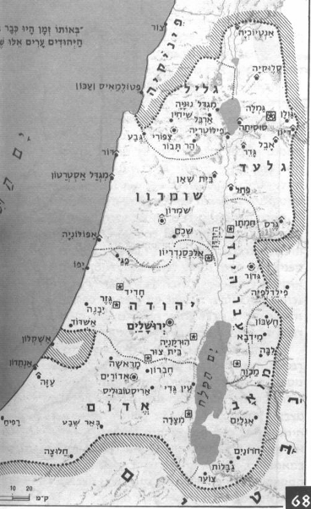
בית שני
ממלכת ינאי 103-76 לפנה"ס

Slide 32
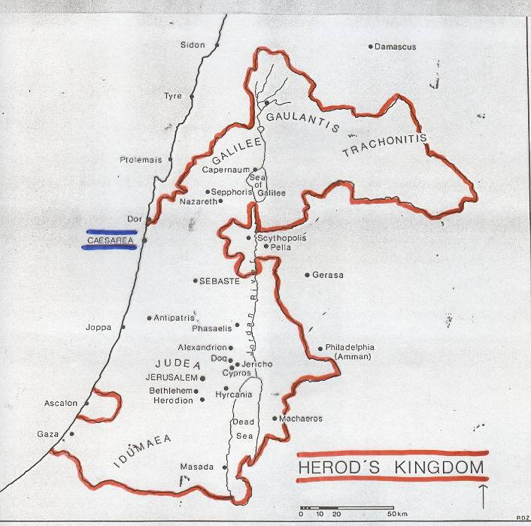
בית שני
ממלכת הורדוס–תחומי התפשטות 74-4 לפנה"ס

Slide 33
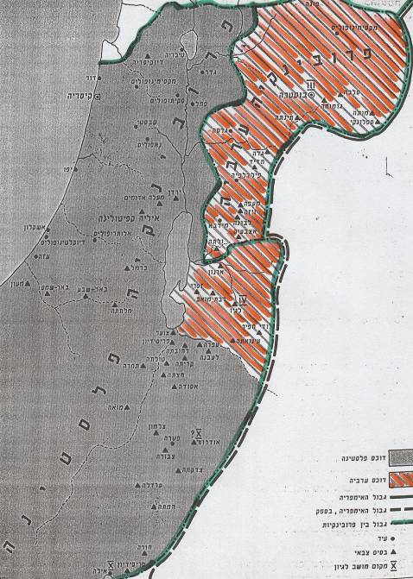
פלסטינה פרימה
(הראשונה)
פלסטינה סקונדה
(השנייה)
פלסטינה טרציה
(השלישית)
חלוקת ארץ ישראל על ידי הרומאים לשלושה חלקים אחרי מרד בר כוכבא
132-135 לספירה ושינוי שמה של הארץ מ"ארץ ישראל" לשם של אויביה הפלישתים-"פלסטינה”

Slide 34
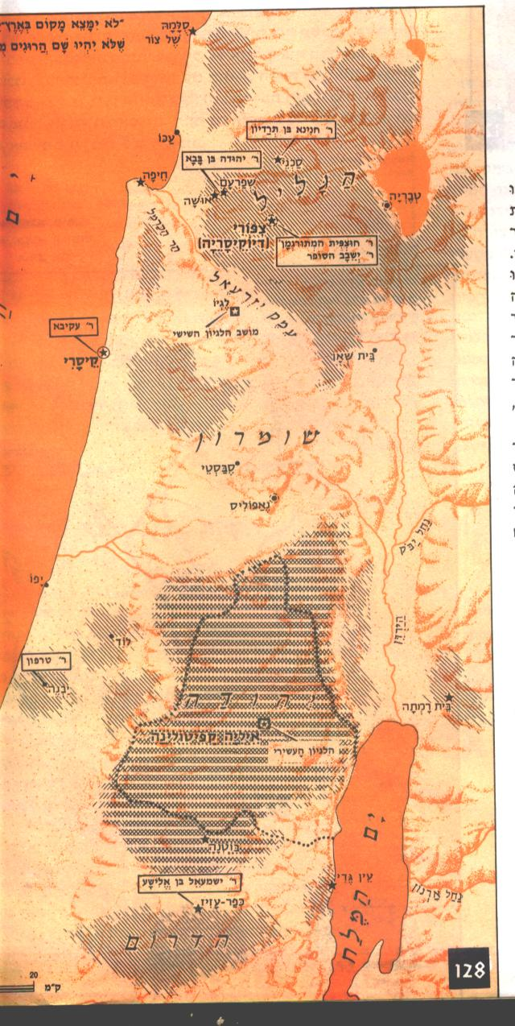
גבולות ארץ ישראל אחרי מרד בר כוכבא
"הפלשתינות"
פלשתינה סקונדה
פלשתינה פרימה
פלשתינה טרציה

Slide 35
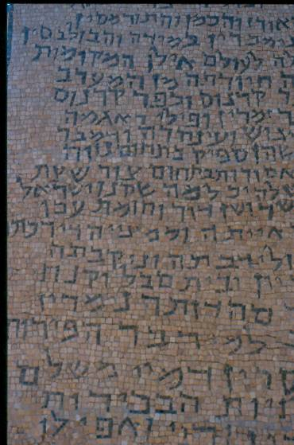
הגדרת גבולות ארץ ישראל ב"ברייתא דתחומין"
תוספתא שביעית ד, יא
ירושלמי, שביעית פו, לו, עג.
כתובת הפסיפס ברחוב

Slide 36
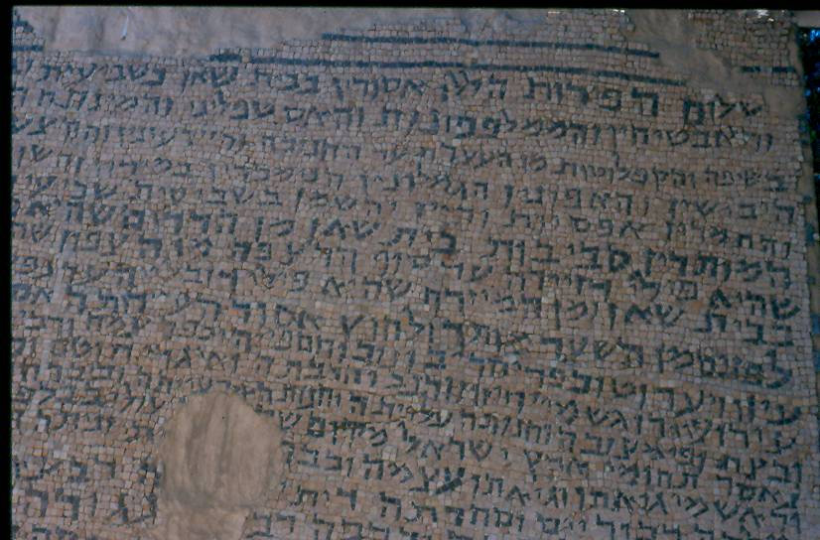

Slide 37
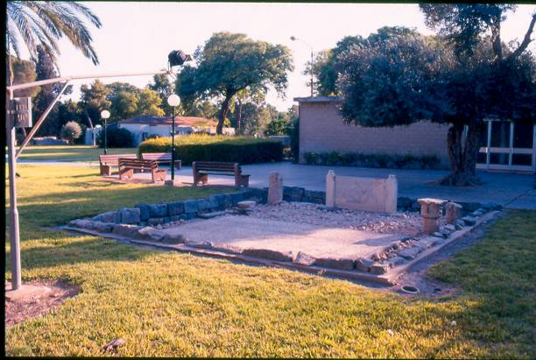
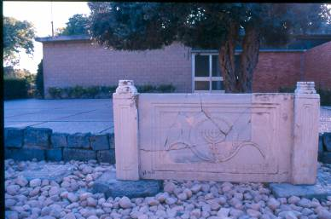
ברייתא דתחומין - כתובת הפסיפס ברחוב

Slide 38
